Slide 1

ПАМЯТНИКИ РУКОДЕЛЬНИЦАМ
Подготовила педагог доп образования ЦДТ
Предгорного муниципального района
Павлова Елена Владимировна

Slide 2
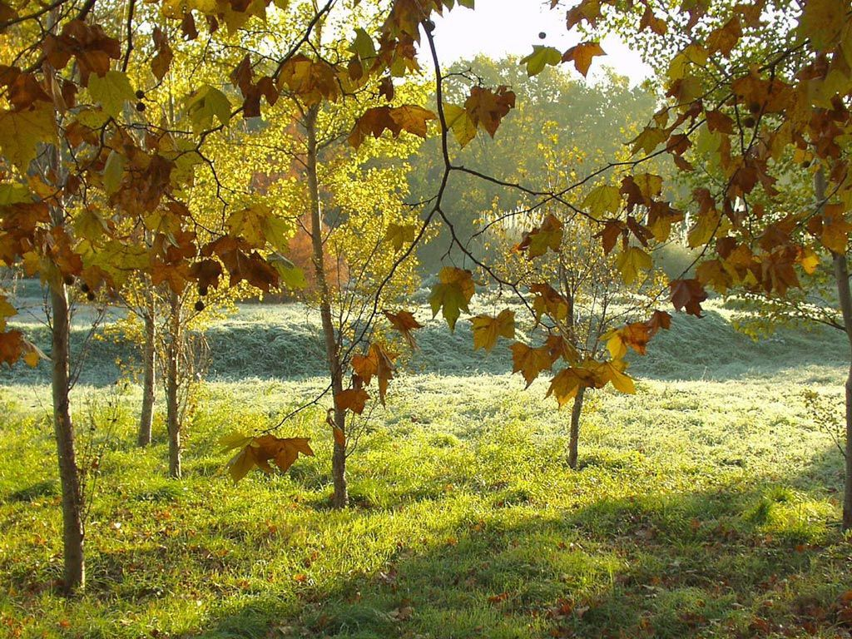
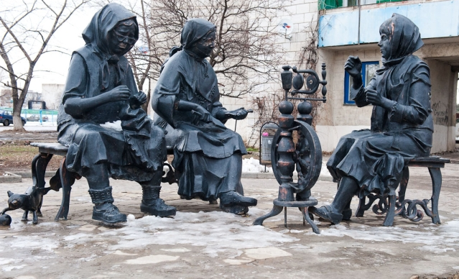
ПАМЯТНИК ТРЁМ РУКОДЕЛЬНИЦАМ - УРЮПИНСК
Женщины вяжут пуховый платок, причем каждая делает свое дело: одна чешет пух, другая прядет, а третья вяжет. Котенок у ног рукодельницы, как и положено котам, играет с клубком. Сейчас Урюпинск является центром такого традиционного для России рукоделия, как пуховязание: из козьего пуха делают платки, жилеты, носки, шарфы и многое другое.

Slide 3
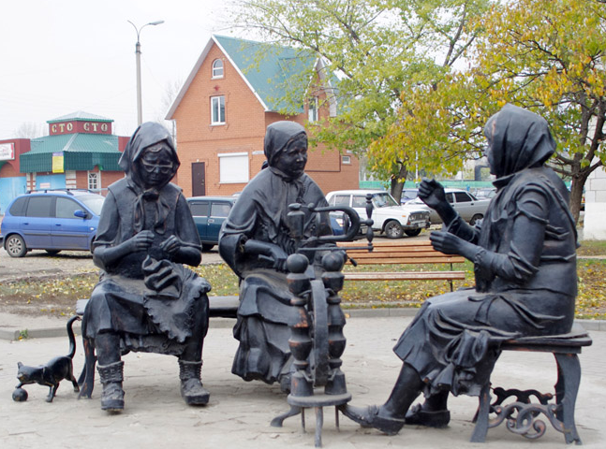

Slide 4
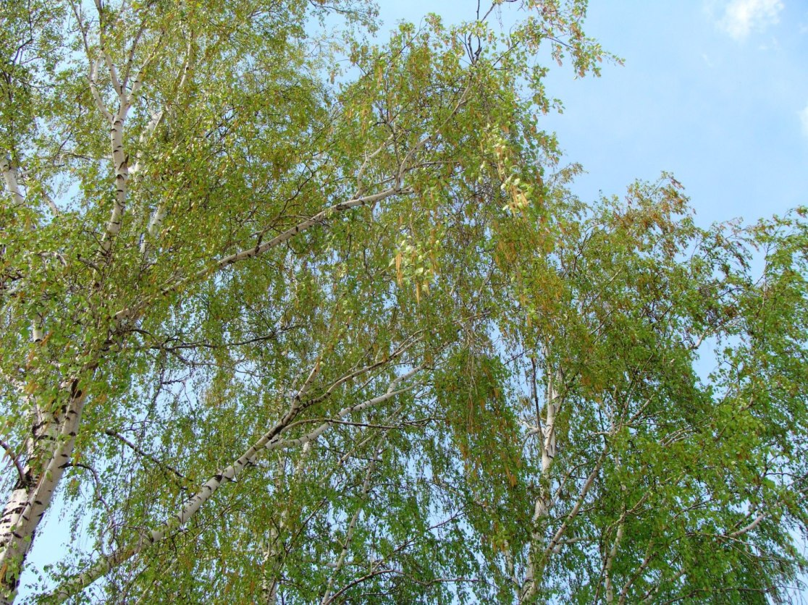
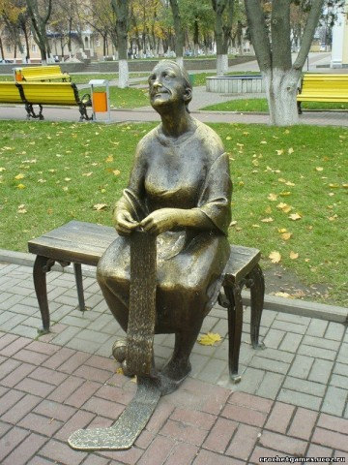
Бронзовая вязальщица в Белгороде сидит одна на скамеечке и о чем-то мечтает, а может быть вспоминает что-то хорошее… Вот и чулок получился.

Slide 5
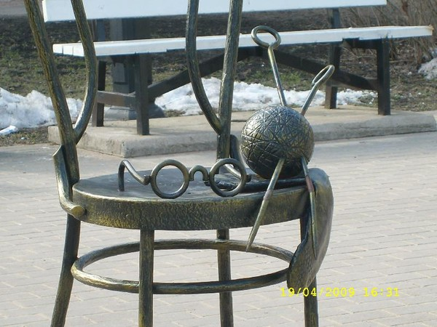
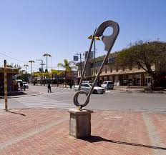
Памятник вязальщицам в ЗЕЛЕНОГОРСКЕ (Ленинградская область). Чтобы вязалось легко и быстро, надо потереть спицы о клубок. Говорят, работает!
Уверена, что люди ассоциируют эти очки и клубок не только с бабушками, которые заботливо вяжут носки и шали для всей семьи. Вязание — хобби для всех и каждого. Научиться этому просто, а в жизни пригодится не раз. Связать можно ультрамодную модель, не сомневайтесь в этом.
А это Америка - Флорида

Slide 6
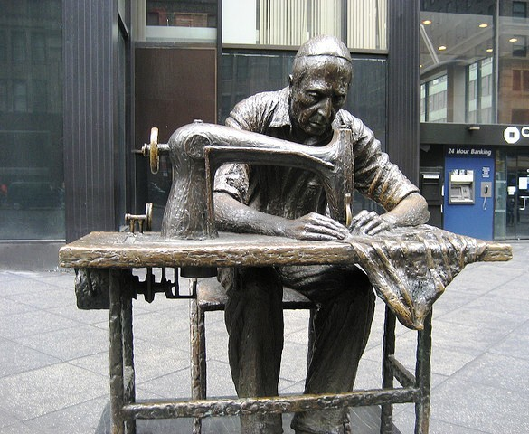
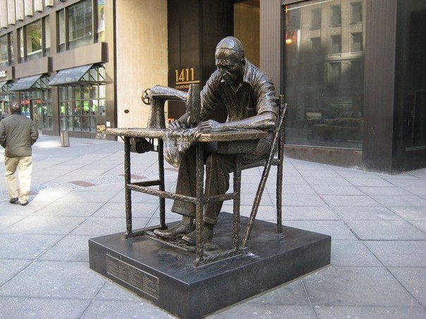
"Памятник еврейскому портному" в Нью -Йоркском квартале моды

Slide 7
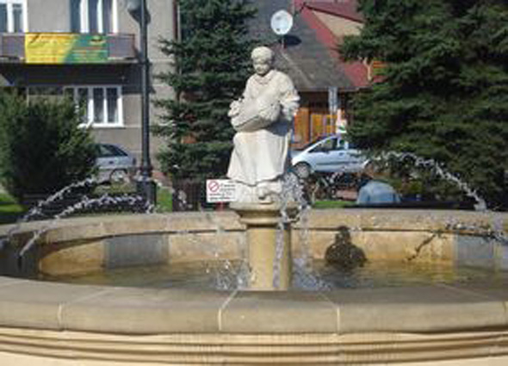
в Польше в г. Бобова стоит памятник кружевнице Зосе. Здесь всё собрано – и вода бежит, и кружевница работает, высоко поднятая на постаменте над всей суетой мира. Наверняка была в Польше Зося – кружевница, да и не одна.
Она всегда за работой, каждый день на этом своём месте, с утра и до следующего утра. Невозможно пройти мимо, чтобы не взглянуть с уважением и интересом. К сожалению, мне не удалось найти сведений об авторе скульптуры и времени её установки.

Slide 8
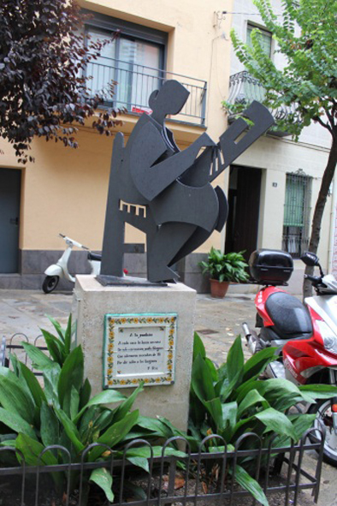
Испания. Кажется, что количество памятников почти напрямую связано с темпераментом жителей страны. В Испании не менее четырёх памятников в честь кружевниц.
Среди них необыкновенно современный по средствам исполнения – из листов металла, расположен в г. Бланес. Стихи на постаменте говорят о том, что памятник посвящается женщинам кружевницам, которые плели кружево в ожидании мужей с моря и украшали кружевом платки для того, чтобы можно было проститься с лодками, уходящими в море.

Slide 9
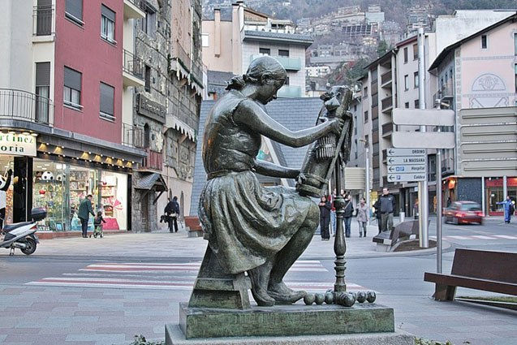
Ещё интересная фотография. Молодая испанка спокойно и с достоинством расположилась прямо у дороги Удобно пристроив валик с работой и неприхотливо, даже как-то уютно, подвернув ноги, она собирается продолжить работу вот прямо в следующую секунду. Это - копия. Она стоит в г. Андорра на родине скульптора.

Slide 10
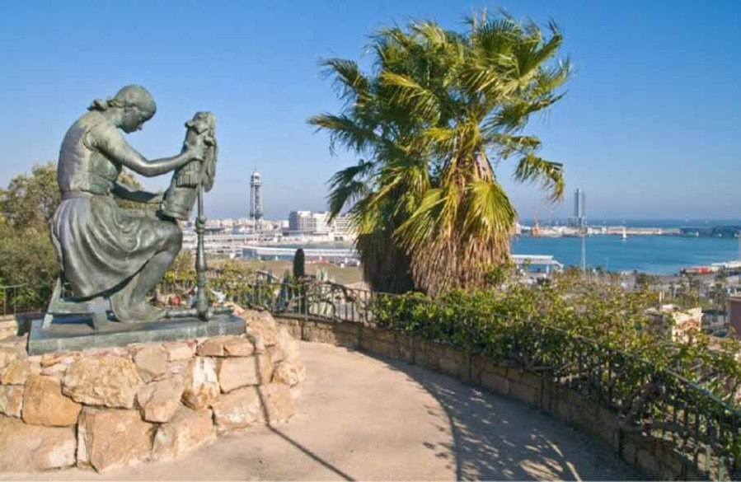
А это она же (это уже оригинал памятника)в барселонских садах, занимающих склоны горы Монтжуик, которые обращены к морю. Сады были названы в честь Микеля Коста-и-Льобера, поэта. На платформе в парке стоит памятник кружевнице, автором которого является скульптор Хосеп(Жузеп) Виладомат

Slide 11
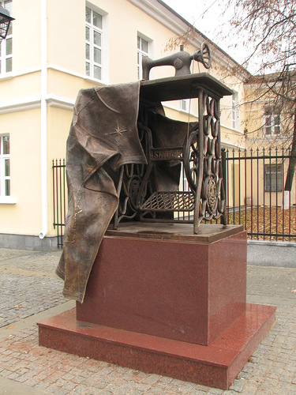
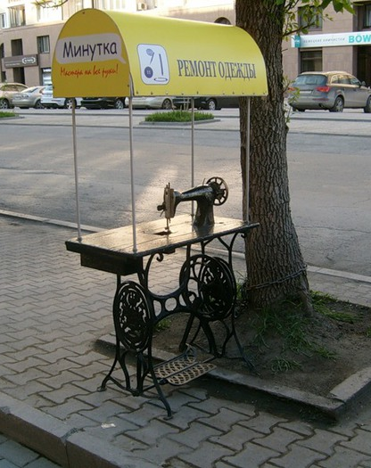
Памятник швейной машинке"Зингер" в в Екатеринбурге, Россия

Slide 12
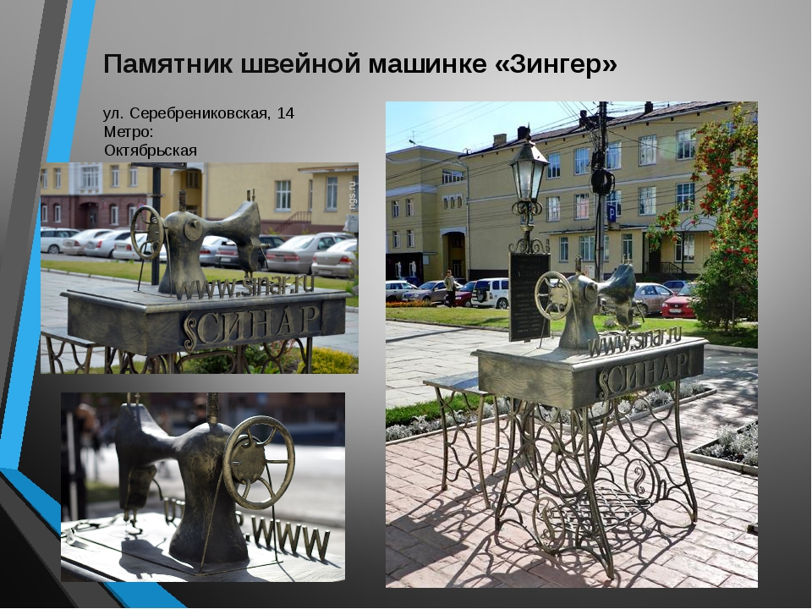

Slide 13
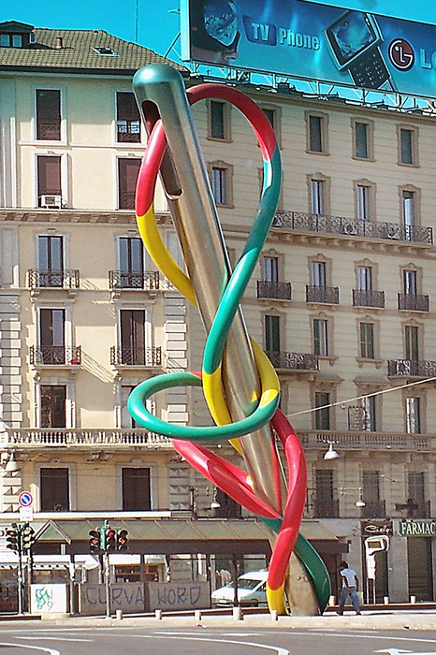
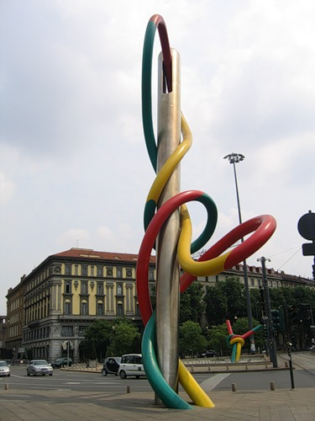
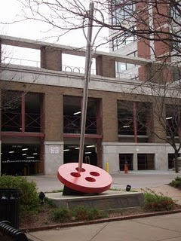
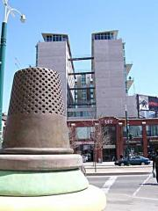
Канзас-Сити , штат Миссури, США
Торонто. Канада. Памятник наперстку

Slide 14
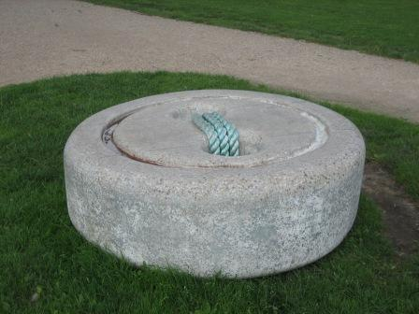
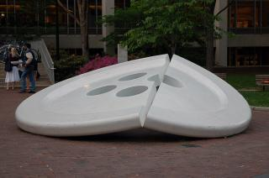
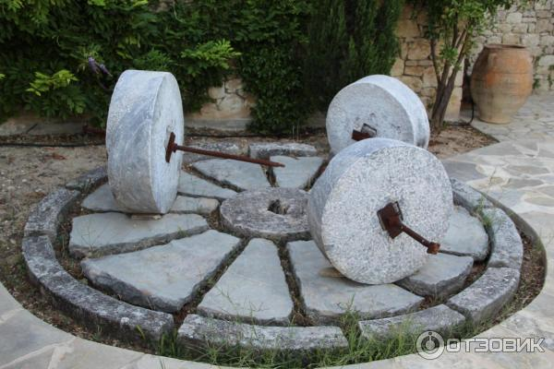
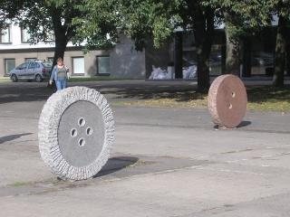
Вентспилс, Латвия
Филадельфия. Памятник пуговице.
Литва. Пуговицы.

Slide 15
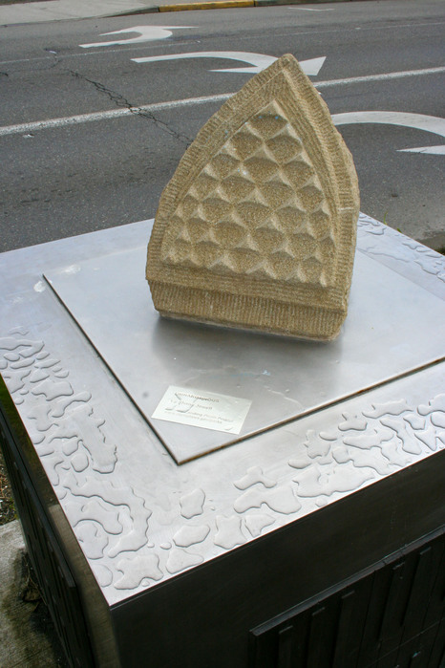
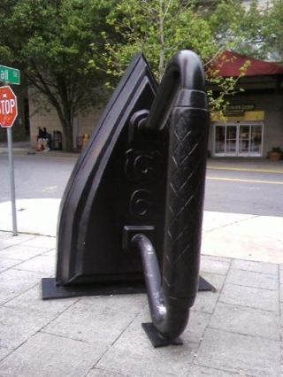
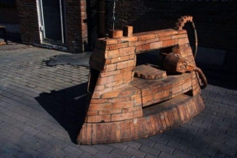
Памятник утюгу в г. Ашвиль, Северная Каролина, США

Slide 16
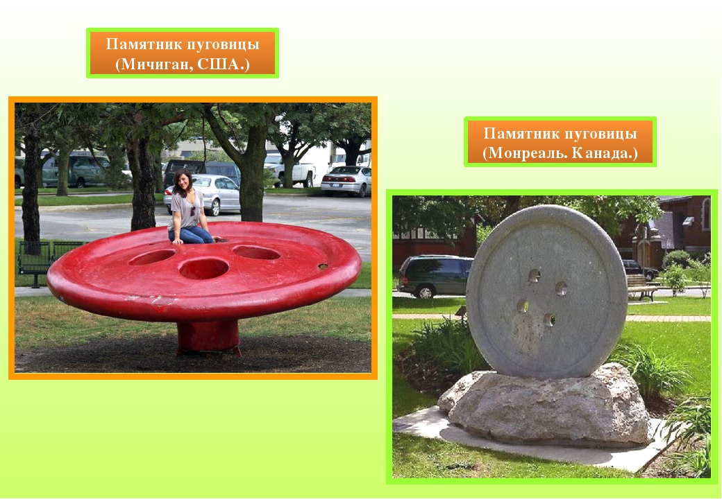

Slide 17
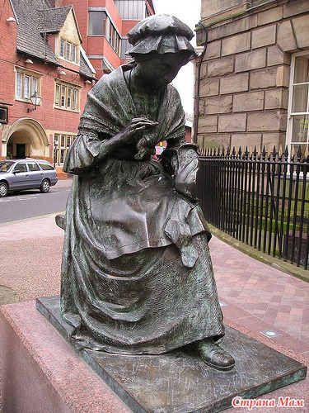
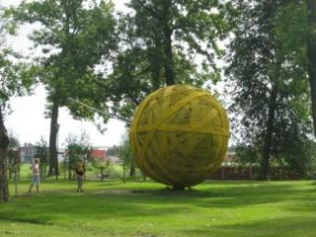
Скульптура "Швея" в Лестере (Leicester), Великобритания
Клубок ниток с иголкой
Вентспилс

Slide 18
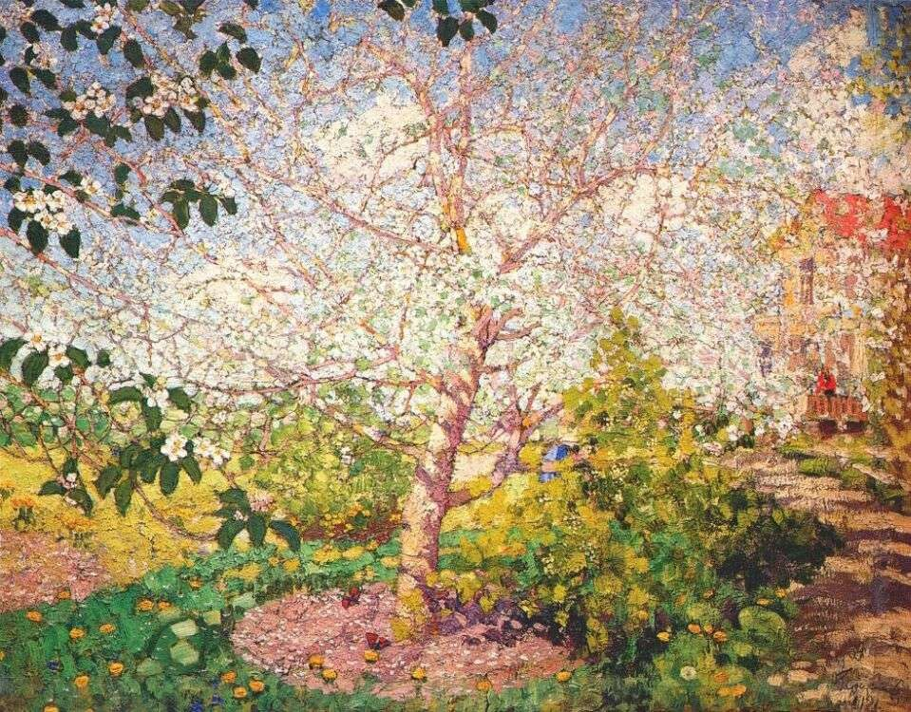
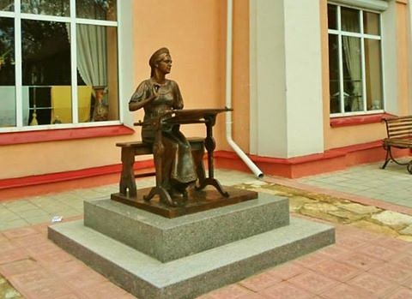
Памятник вышивальщице, город Пучеж, Ивановская область, установлен в 2015 году.

Slide 19
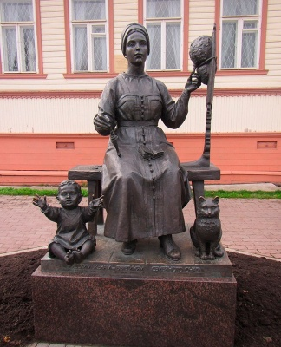
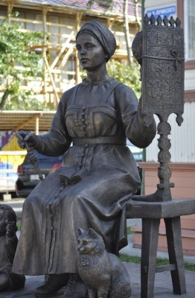
В Архангельске на пешеходной улице установлена скульптура «Русским женам – берегиням домашнего очага». Женщина-поморка в традиционном русском костюме сидит за прялкой с веретеном в руках. Рядом – ребенок и кот. Прялка и веретено – сакральные вещи, означающие непрерывность семейных традиций. Веретено – символ хозяйки дома, а кот – домовитости.

Slide 20
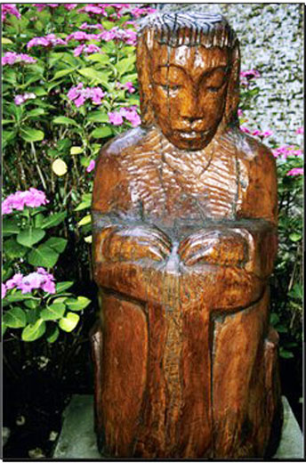
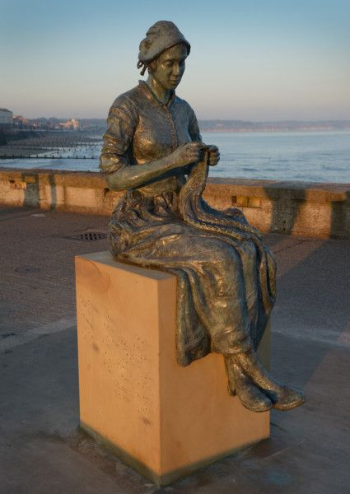
Бельгия. А эта деревянная статуя, похожая на статуэтки древнейших богинь, – бельгийская подданная, плетельщица брюггских кружев.

Slide 21
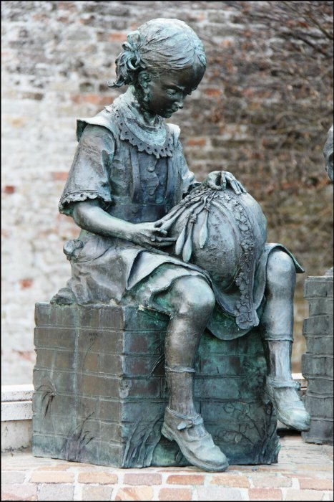
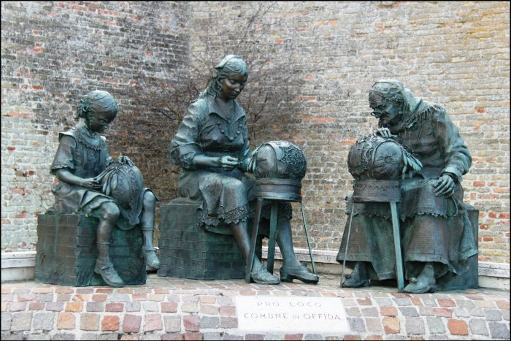
Сан-Бенедетто – курортный городок в Италии
Прямо у городской стены первое, что видишь – памятник кружевницам. Три поколения оффидских женщин старательно корпят над рукоделием, бережно передавая традиции от матери к дочери, от бабушки к внучке.

Slide 22
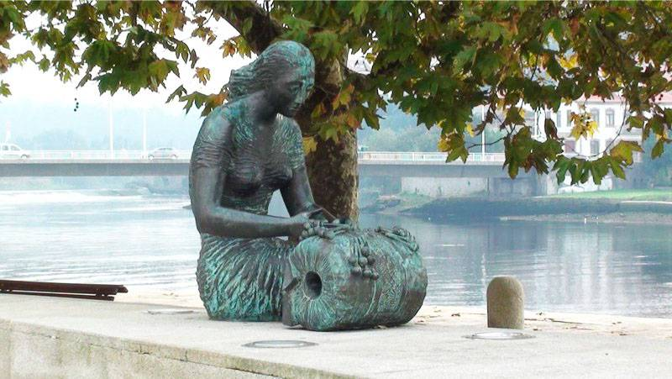
Португалия. Изумительный и очень нежный, реалистичный памятник кружевнице разместился в г. Вила-ду-Конде (округ Порту), разумеется, у воды, прямо на набережной устья реки Аве (Ave River). И никому не надо объяснять, зачем эта девушка приходит сюда каждый день и подолгу сидит здесь за работой, быстро перебирая коклюшки. Памятник поставлен 7 ноября 1993 года по решению Городского совета как дань памяти всем женщинам-кружевницам города.
Ожидание

Slide 23
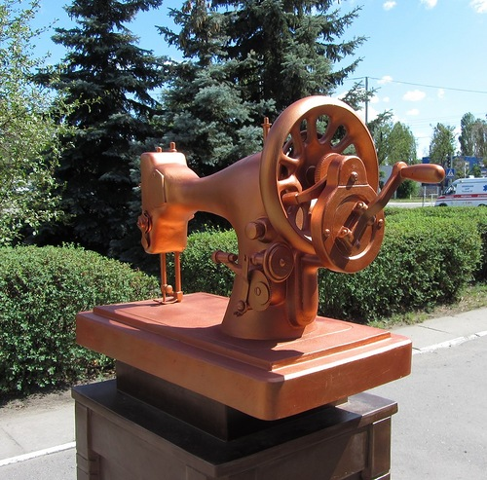
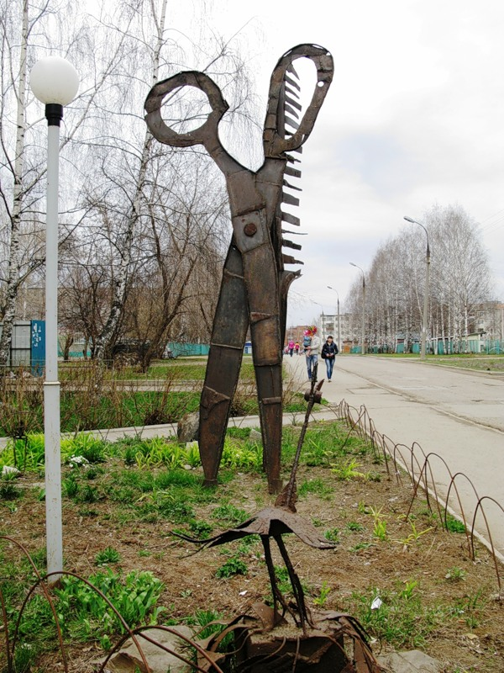
Украина. Комсомольск, Полтавской области.
Памятник швейной машинке.

Slide 24
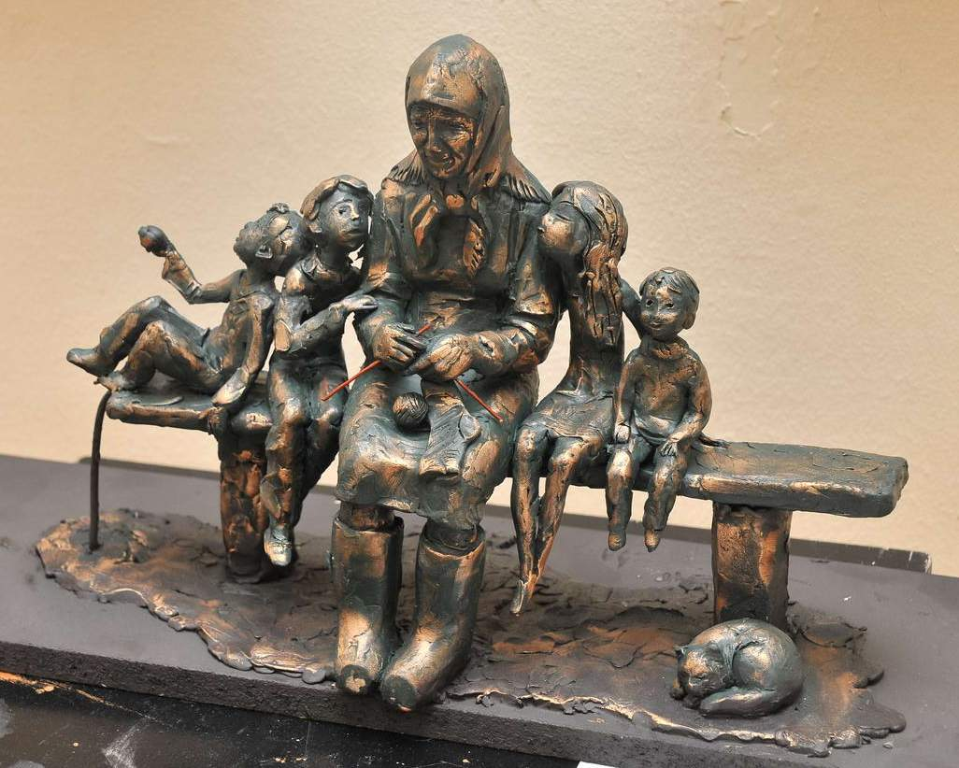
А такой памятник бабушке скоро появится в Ижевске

Slide 25

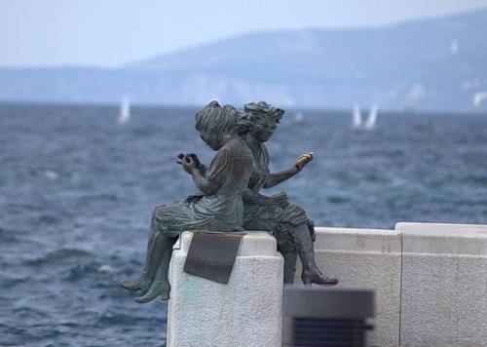
И снова Италия))). Только это уже город Триест. Памятник швее.

Slide 26

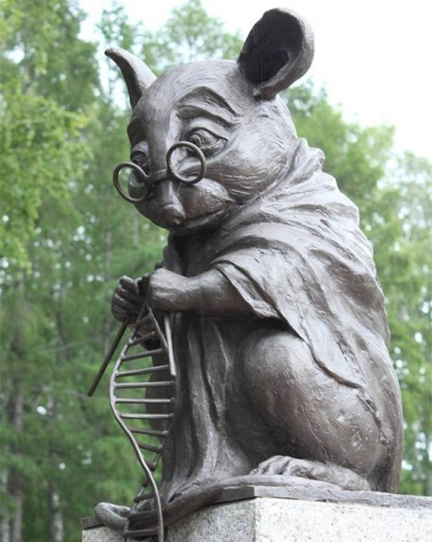
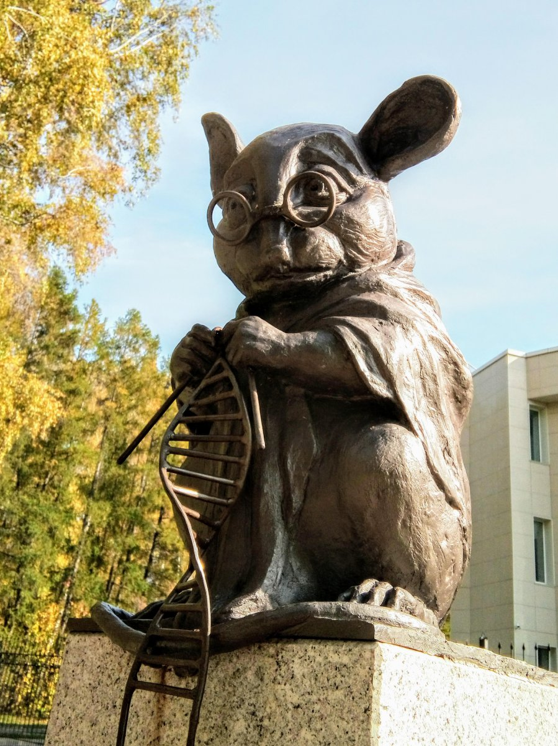
И даже такие рукодельницы есть
Памятник лабораторной мыши, вяжущей нить ДНК

Slide 27

И немного креативной бабушки…

